Slide 1
MedForm
Inf-320 Aplicaciones móviles
Chihau Chau
José Tello
Felix Urtubia

Slide 2
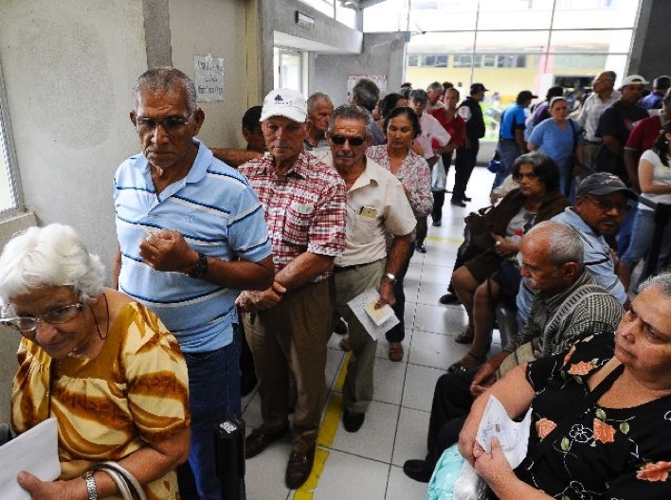
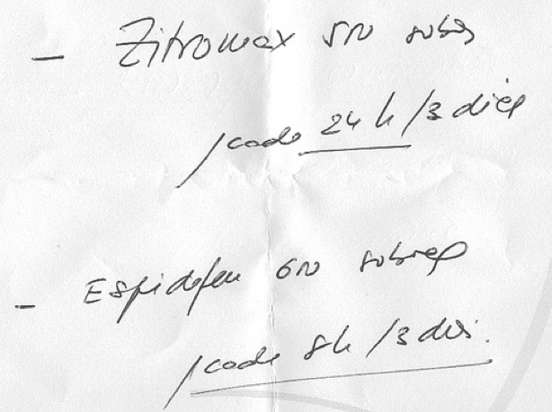
Problemática
Demasiada gente que necesita receta y poco tiempo.
Hacer recetas es una tarea repetitiva
Recetas no legible

Slide 3

Solución
MedForm
Lograr hacer recetas de una forma óptima, clara y rápida

Slide 4
Usuarios beneficiados
Hospitales, Clínicas, Consultas, Consultorios, etc…
Médicos y profesionales del área de la salud

Slide 5

Aplicación
Ventana de Inicio
Menú Desplegable
MedForm
MedForm
Nueva Receta
Historial Recetas
Historial Pacientes
Datos de Usuario
Configuración
Bienvenido a MedForm
Inicio de Sesión
Correo Electrónico
Correo electrónico
Cerrar Sesión
Contraseña
Contraseña
Olvidé mi contraseña
Nuevo Usuario

Slide 6
Aplicación
Nueva Receta
Nueva Receta
Seleccionar Paciente
Crear Receta
Nombre Paciente
Diagnóstico
Nombre
Diagnóstico
Rut Paciente
Rut
Medicamentos
Edad
Sexo
Medicamento
Edad
Sexo
Dosis
Dirección
Dirección
Nuevo Paciente
Receta Médica

Slide 7
Aplicación
Nueva Receta
Menú Desplegable
Historial de Recetas
MedForm
Paciente
Fecha de Entrega
Nueva Receta
Paciente 1
Historial Recetas
29/07/2017
Historial Pacientes
Paciente 5
28/07/2017
Datos de Usuario
Paciente 7
Configuración
Tu Receta se ha impreso satisfactoriamente
26/07/2017
Paciente 2
21/07/2017
Cerrar Sesión
Paciente 1
20/07/2017
OK

Slide 8
Aplicación
Historial Pacientes
Historial de Pacientes
Buscar
Nombre Paciente
Paciente 1
Paciente 5
Paciente 7
Paciente 4
Paciente 6
Paciente 183
Paciente 82

Slide 9

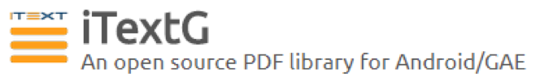
Tecnologías a utilizar
SQLite: Base de datos relacional
ITextG: Creación de PDF’s

Slide 10
Modelo

Slide 11
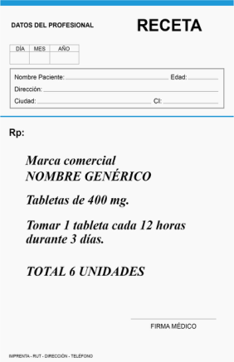

Resultado Final

Slide 12
Consultas

Slide 13
Fin de la presentación

